Slide 1
Како учити?

Slide 2
Направите недељни распоред и посветите одређено време дневно учењу. То може укупно бити сат или чак 3 сата. Обавезно се придржавајте свог распореда што је више могуће, али немојте се плашити да понекад пређете план и учите више. Уверите се да је овај план реалан и да није немогућ.

Slide 3
Пронађите најбољу брзину за учење и прилагодите се томе. Неке лекције или часови ће вам бити лакши, па их можете брже учити. Одвојите време које вам треба и учите темпом којим се осећате пријатно.

Slide 4
Одморите се довољно. Научници су доказали да спавање позитивно утиче на полагање тестова и учење побољшавајући памћење и пажњу.

Slide 5
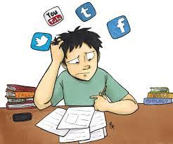
Склоните електронске уређаје. Једно од најгорих сметњи за учење су електронски уређаји. Утишајте свој мобилни телефон или га држите ван домашаја, тако да вас нико неће ометати ако вас позове или пошаље поруку.

Slide 6
Нађите добро место за учење. Требали бисте се осећати пријатно, тако да је учење угодније. Ако мрзите да седите за столом у библиотеци, пронађите негде много пријатније, попут кауча или столице. Покушајте да учите у удобној одећи, попут удобне мајице или панталона. Место на којем учите не сме бити ометајуће и релативно тихо

Slide 7
Звукови у позадини могу вам помоћи да се усредсредите се на своје учење без да вам одвлаче пажњу. Природни звукови попут кише и грмљавине могу бити довољни да бисте били фокусирани и блокирали друге звукове

Slide 8
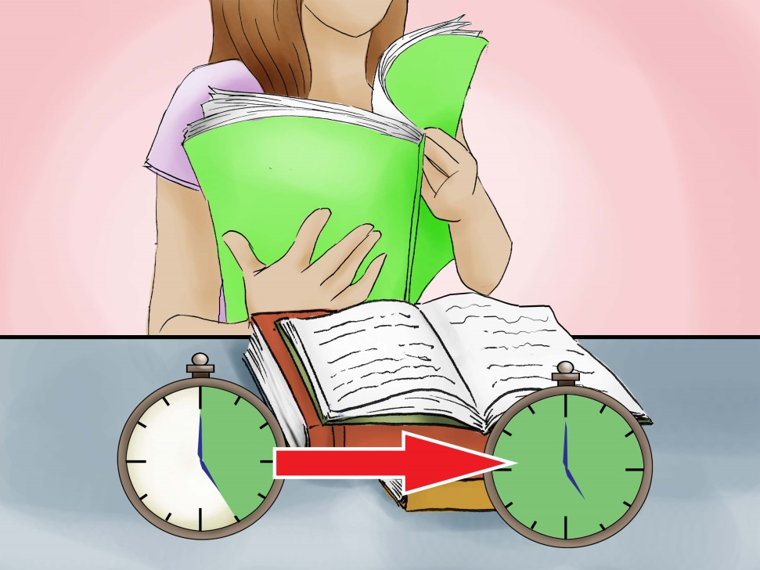
Правите паузе. Ако учите по неколико сати, правите паузе од пет минута сваких пола сата или тако некако. Ово помаже зглобовима тако што ћете их померати након дугог седења; такође помаже вашем уму да се опусти, што вам може помоћи да се ефикасније сетите материјала. Ово вам такође помаже да не изгубите фокус.

Slide 9
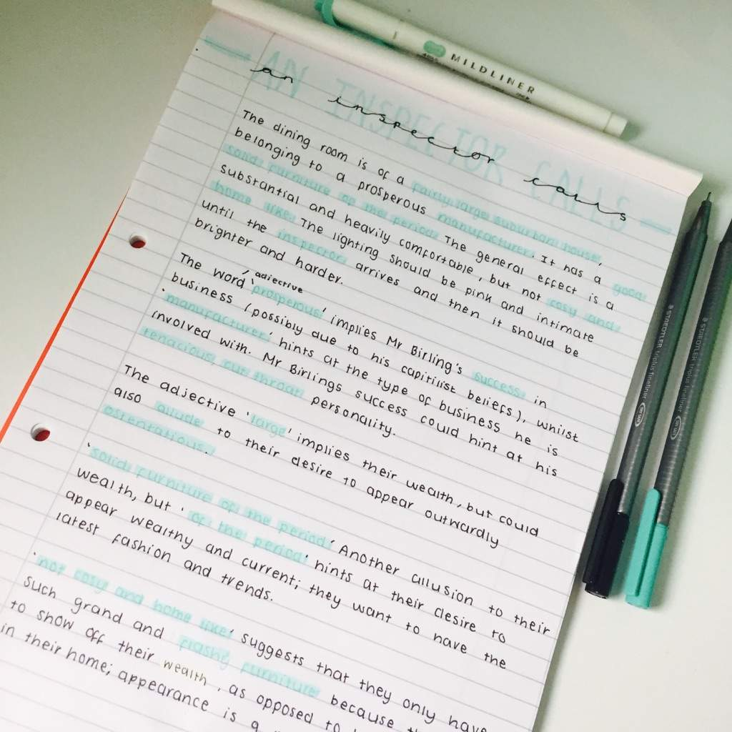
Водите белешке на часу. Током наставе водите рачуна о белешкама које можете направити. Покушајте да запишете што више можете.

Slide 10
Када учите започните с најтежим предметима на почетку тако имате довољно времена да их проучите и енергичнији сте и буднији. Сачувајте лакше ствари за касније.

Slide 11
Пажљиво слушај наставника на часу
Питај ако нешто не разумеш
Не одлажи почетак учења - умерена бука захтева већи мисаони напор и концентрацију пажње, а то је повољно учењу
Оно што си учио у школи учи тог дана да би спречио заборављање
Боље је учити један за другим предмете који се разликују ( између српског и енглеског додај физику)
Када радиш домаће задатке увек прво крени од оних најтежих - боље ћеш урадити лакше задатке уморнији
Постави себи неки циљ, а када тај циљ оствариш, награди себе неком наградом
Учи редовно немој да дозволи да ти се лекције "нагомилају", јер ће ти онда само бити теже и бићеш под већим притиском

Slide 12
Хвала Вам на пажњи!
Рад:Вујин Ивана, Ђурђевић Марија, Костић Сара, Јевтић Милена

